Slide 1
Ingeniería y Desarrollo Sostenible
Clase 23: Gestión de Triple Impacto

Slide 2
Contenidos
Presentación profesor
Reglas del curso
Programa de clases
Evaluaciones
Ikigai
Grupos de trabajo

Slide 3
1.
Presentación del profesor

Slide 4
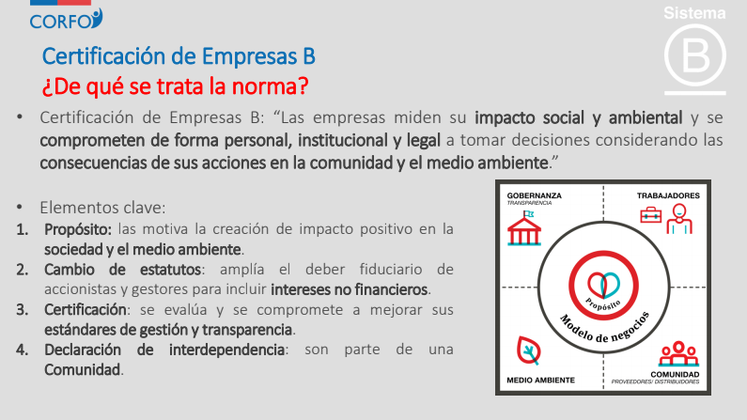

Slide 5
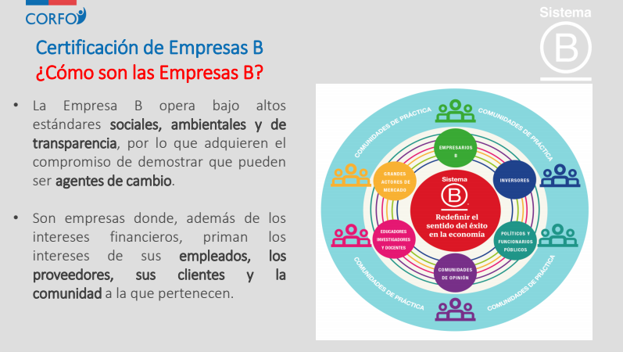

Slide 6
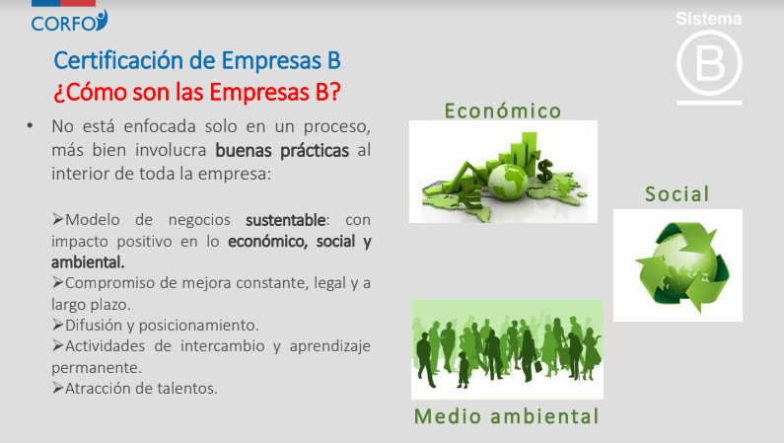

Slide 7
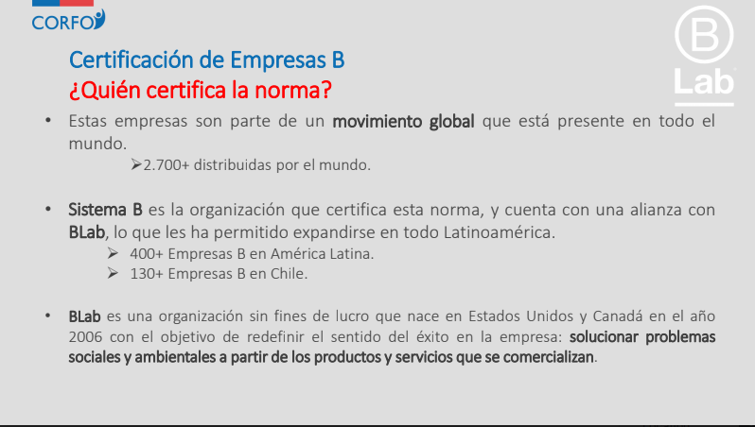

Slide 8
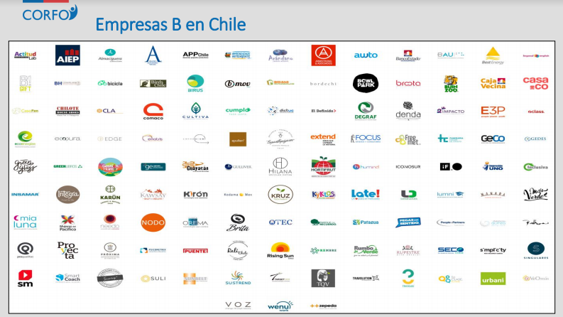

Slide 9
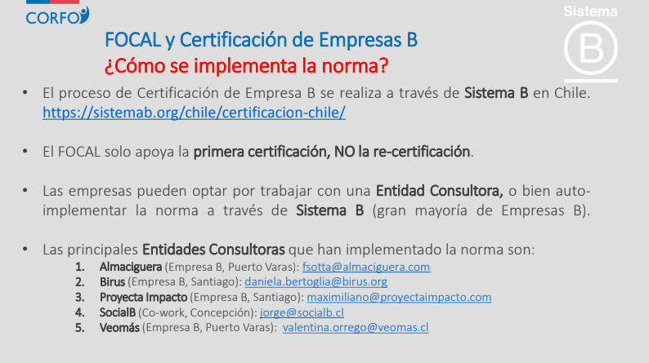

Slide 10
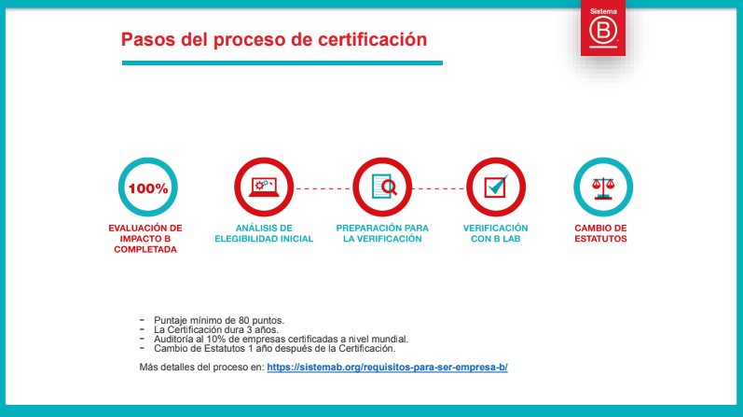

Slide 11
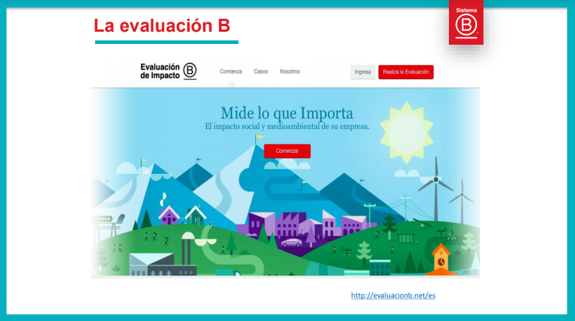

Slide 12
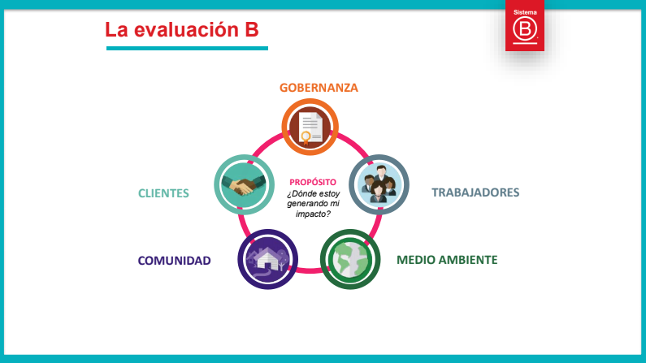

Slide 13
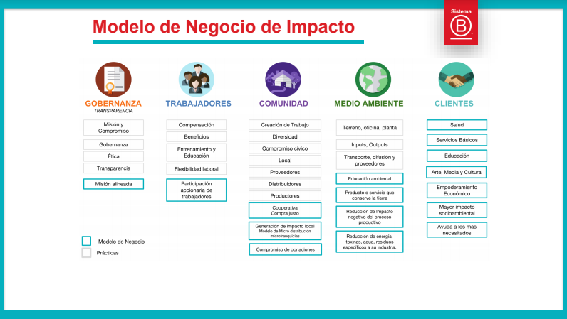

Slide 14
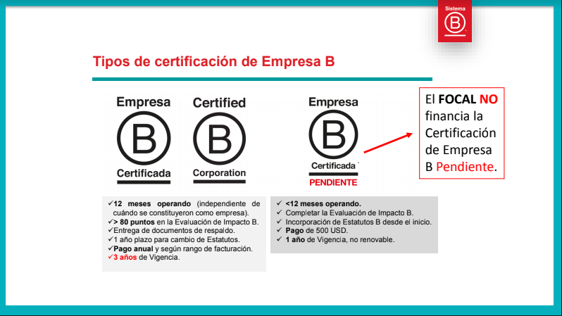

Slide 15
5.4. Impacto de las empresas B

Slide 16
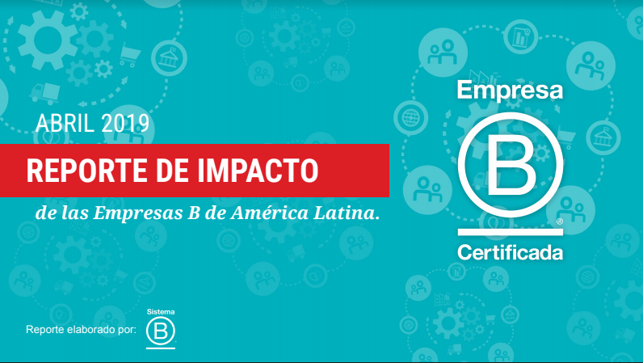

Slide 17
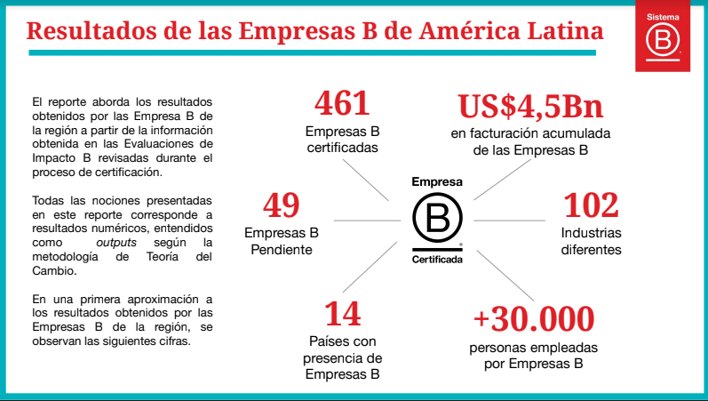

Slide 18
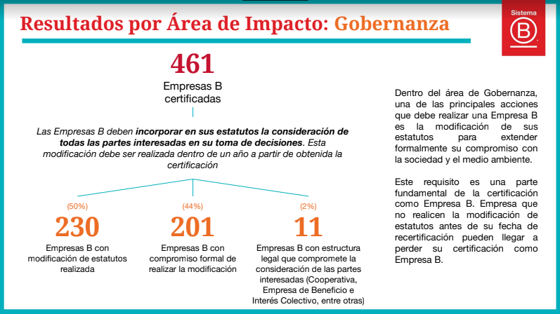

Slide 19
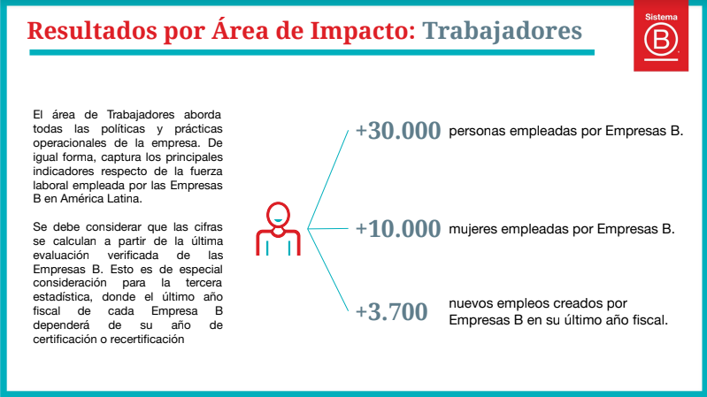

Slide 20
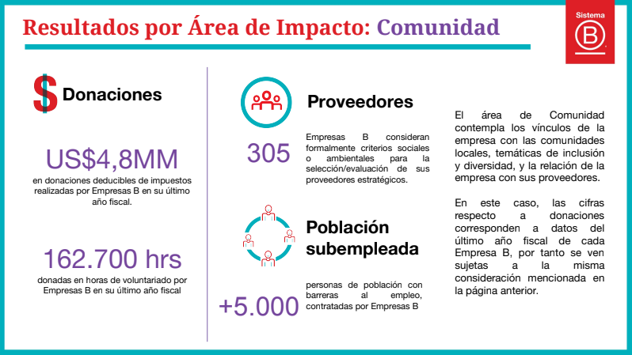

Slide 21
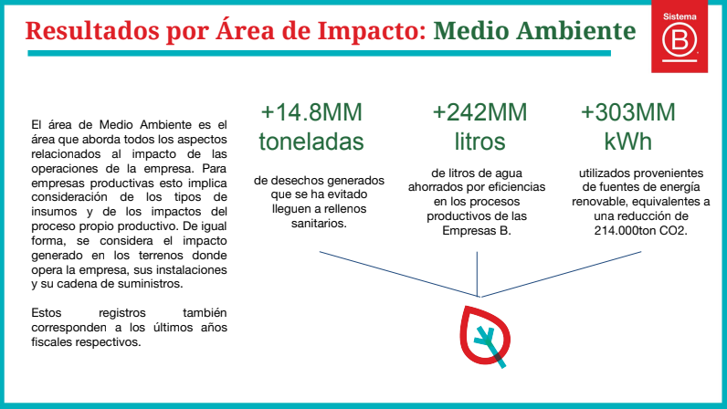

Slide 22
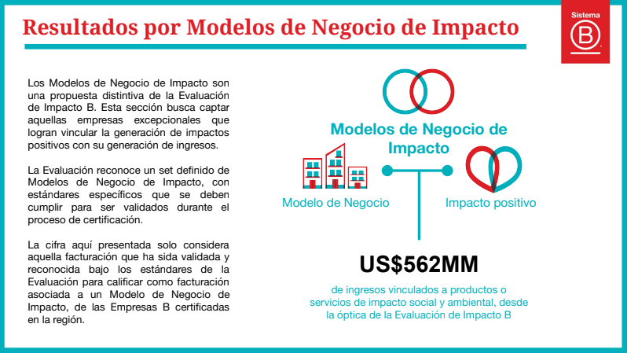

Slide 23
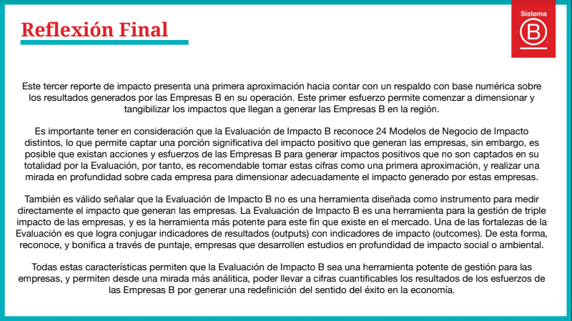

Slide 24
5.4. Impacto de las empresas B

Slide 25
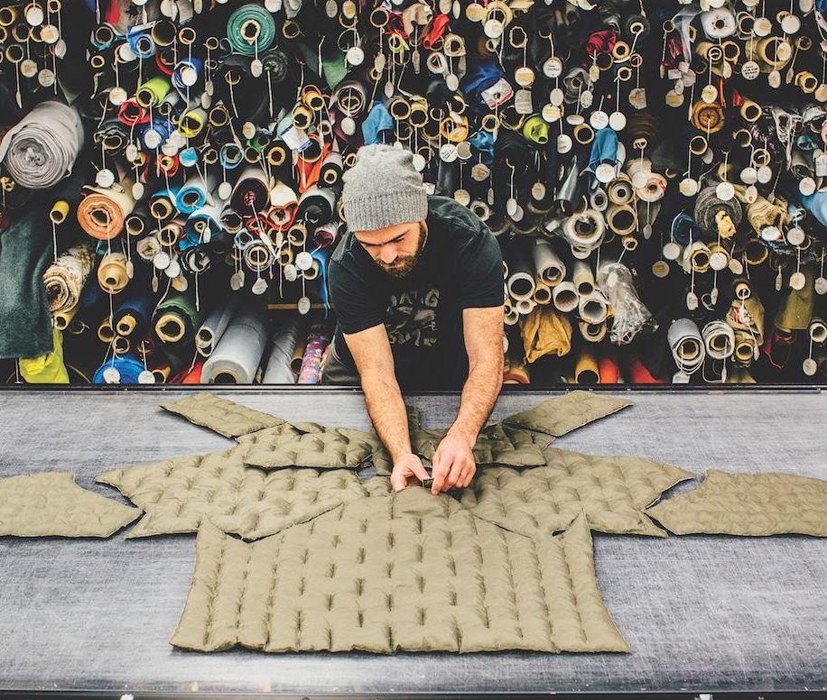
Patagonia
Con Patagonia buscamos hacer siempre el mejor producto sin generar daños innecesarios en el ambiente y, a su vez, usar nuestro negocio para inspirar e implementar soluciones a la crisis ambiental mundial.

Slide 26
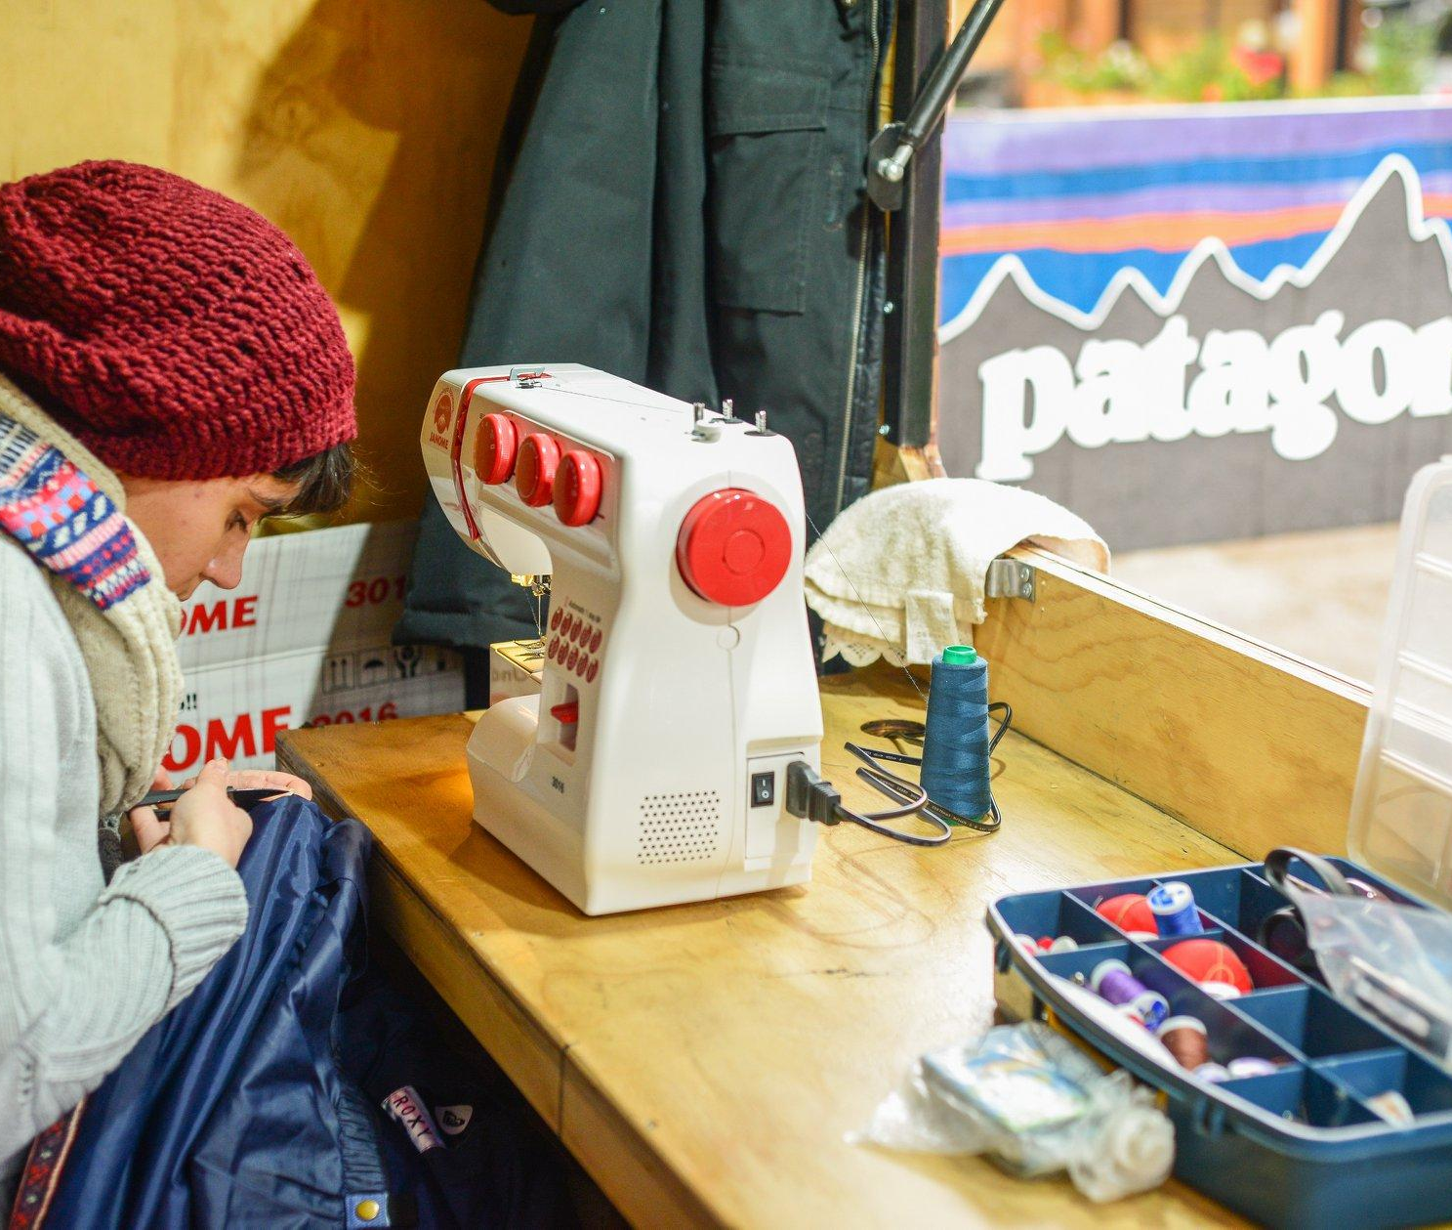
Modelo de Negocios de Impacto
Cadena de Suministros: Reconoce estrategias para la cadena de suministros que ayudan a reducir la pobreza por medio de las condiciones de compra, condiciones laborales o el apoyo para proveedores en situación de vulnerabilidad.
Reducción Sustancias Tóxicas: Reconoce productos/servicios que reducen o remedian la emisión de sustancias tóxicas.
Conservación de Recursos: Reconoce productos/servicios que reducen el uso de recursos naturales o reducen el envío de desechos a vertederos.
Donaciones Caritativas: Reconoce el compromiso permanente de provisión de una parte significativa de las utilidades, ingresos, acciones o tiempo pro-bono de la empresa a causas caritativas.

Slide 27

¿Cuál es el problema que busca resolver tu Empresa relacionado a problemáticas país?
Estamos en este negocio para salvar nuestro Hogar, el planeta Tierra.

Slide 28
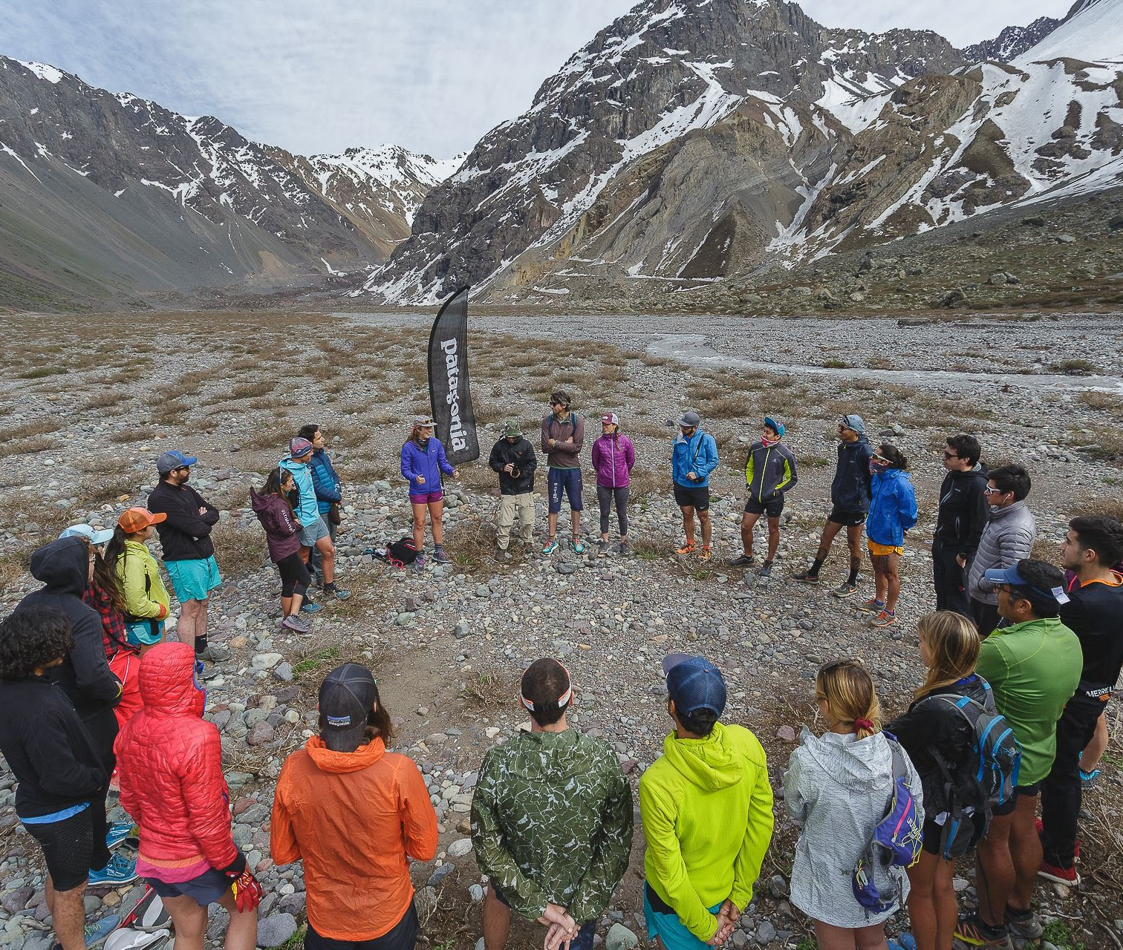
¿Cómo lo resuelve?
Trabajamos en que nuestros productos no generen un daño innecesario al planeta a punto tal que aspiramos a que dentro de no mucho tiempo sean 100% reciclados.

Slide 29
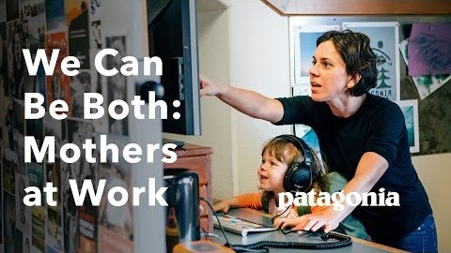
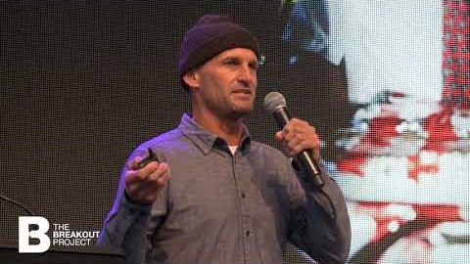

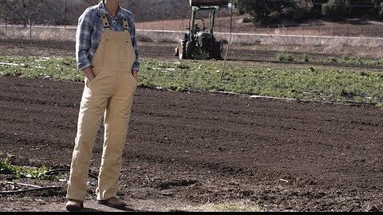
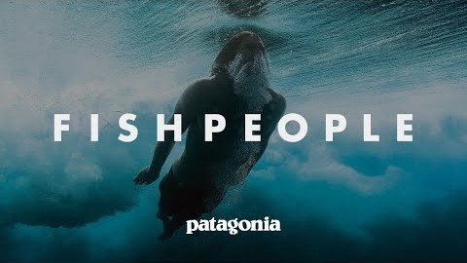
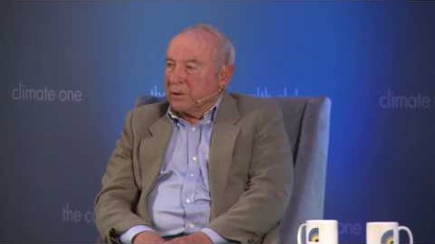
Patagonia

